Slide 1
Ch4 汽轮机凝汽设备及系统

Slide 2
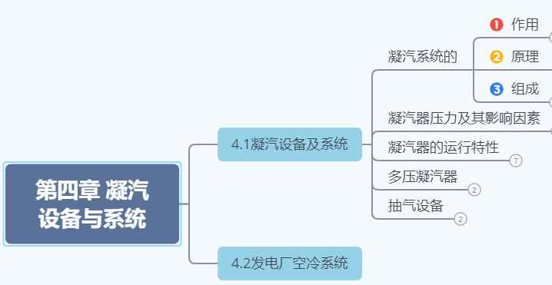

Slide 3
4.1.1 凝汽系统的作用、原理与组成
作用
  冷端放热、回收工质
  朗肯循环中：
  冷端放热、凝结排汽
  建立、维持真空
  汽轮机尾部建立并维持真空，增大机组理想焓降
  热力除氧、改善凝水品质
  热力物理分解除去凝水及补水中的氧气，防止加热器及锅炉的氧腐蚀
汽轮机
抽气器
凝汽器
循环水泵
凝结水泵

Slide 4
4.1.1 凝汽系统的作用、原理与组成
原理
  在汽、水共存体系中，压力决定于汽、水热力平衡温度，即该温度对应的汽、水饱和压力。
  凝汽器为开口系统，进入的蒸汽量与排出的凝水量保持平衡，汽、水空间的分界面稳定，为准封闭系统，其压力同样决定于汽、水热力平衡温度。

Slide 5
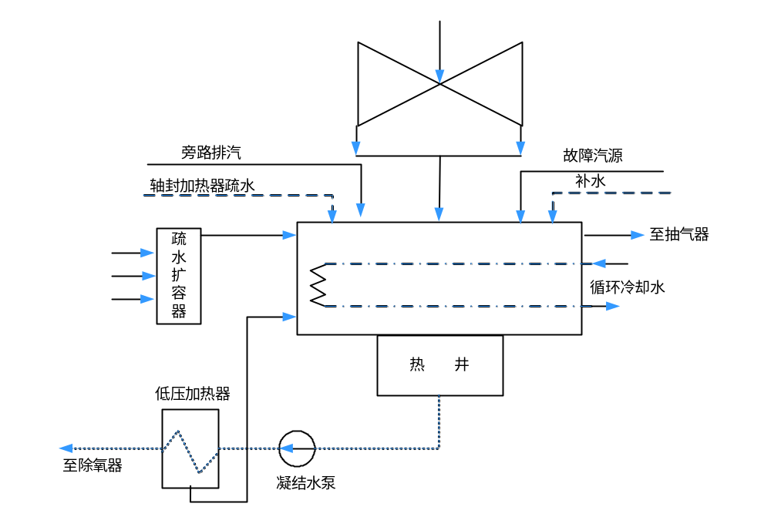
4.1.1 凝汽系统的作用、原理与组成
组成
  凝汽器、循环水泵与循环水系统、凝结水泵、抽气器等组成。
（1）凝汽器 将蒸汽凝结成水的大型换热器，有表面式和混合式两种。
  冷却介质 水和空气
  型式 水冷管、壳表面式（水在管侧，单流程或多流程，
  汽在壳侧）
  空冷管膜式

Slide 6
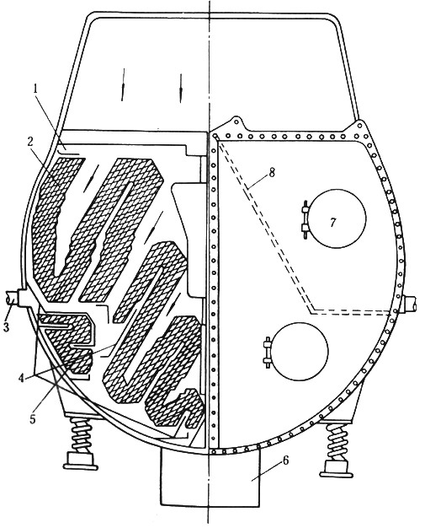
1- 管束隔板
2-冷却管束
8-水室隔板
7-人孔
3-抽气口
4-挡板
5-空气冷却区
6-热井
多区域汽流向侧流动

Slide 7
4.1.1 凝汽系统的作用、原理与组成
（2）循环水系统 水源、循环水泵、管道等，循环水泵泵送冷却水，输运蒸汽释放的汽化潜热。
  开式循环 江、河、湖、海为水源，冷却水单次使用
  闭式循环 冷却塔为冷源，冷却水循环多次使用
汽轮机
抽气器
冷却塔
凝汽器
循环水泵
凝结水泵

Slide 8
（3）凝结水泵 抽送凝结水至低压加热器，维持凝汽器热井水位。
（4）抽气器 抽排凝结释放和漏入的不凝结气体，保证凝结传热面良好的凝结换热条件。
  型式 抽气器(射汽式、射水式)、真空泵(水环式、列勃兰式)
汽轮机
抽气器
冷却塔
凝汽器
循环水泵
凝结水泵

Slide 10
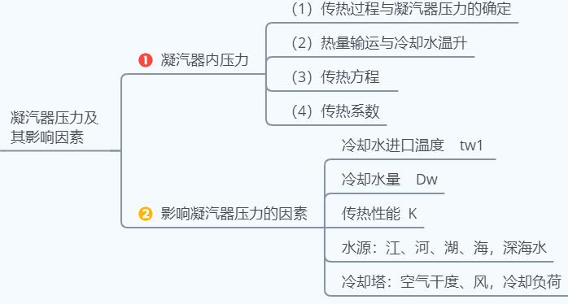

Slide 11
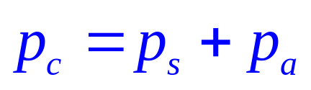


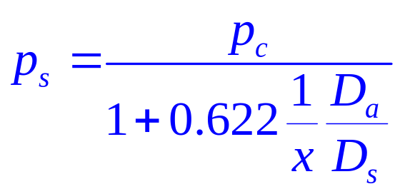
4.1.2 凝汽器压力及其影响因素
（一）凝汽器内压力
  总压与分压 不凝结气体和蒸汽组成的多组分气体
  道尔顿定律：总压力为组成气体分压力之和
当排汽干度为 、流量 时，在相同介质温度下
凝汽器内不凝结气体份额很小，故蒸汽分压力占主导地位，凝汽器的压力决定于蒸汽温度!!!

Slide 12


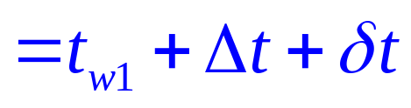








4.1.2 凝汽器压力及其影响因素
（1）传热过程与凝汽器压力的确定
过冷度
传热
端差
冷却水
温升

Slide 13
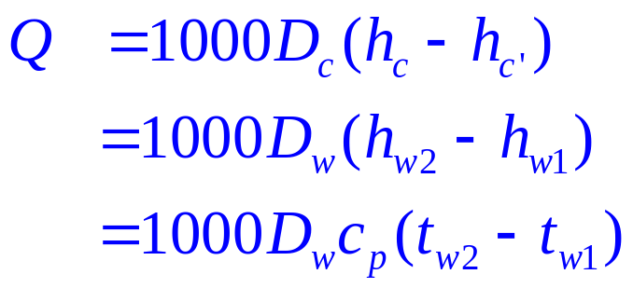
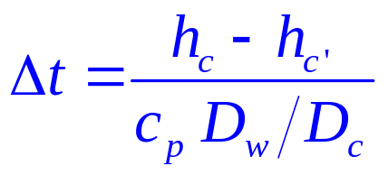
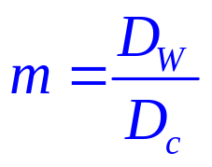
4.1.2 凝汽器压力及其影响因素
（2）热量输运与冷却水温升 蒸汽的放热被冷却水吸收
  热量输运
  循环倍率 冷却循环水的流量与蒸汽量的比
    增大m，减小温升，降低凝汽器压力，但增大泵耗。开式循环60左右，闭式循环50左右

Slide 14
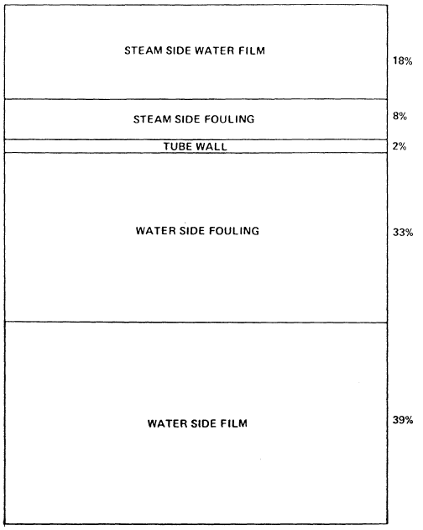
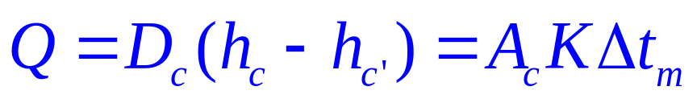
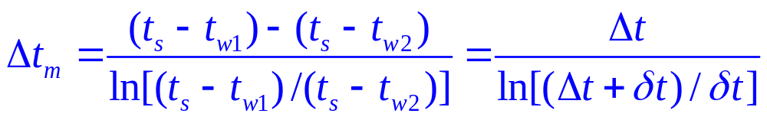
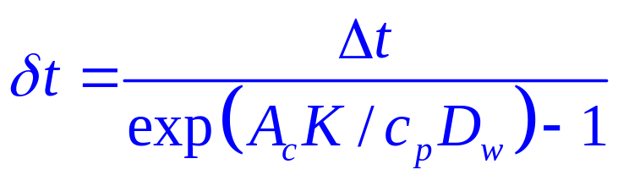
4.1.2 凝汽器压力及其影响因素
（3）传热方程
  传热过程 管外凝结放热、管壁导热、管内污垢导热和冷却水的对流传热；采用集总参数模型。
  传热方程 对数平均集总参数模型
  对数平均温度
凝汽器热阻分布

Slide 15
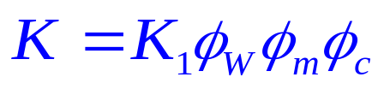




4.1.2 凝汽器压力及其影响因素
（4）传热系数
  1）HEI 公式
：未修正传热系数，与流速的平方根及管径有关
：冷却水温度修正系数
：冷却管材料修正系数
：清洁系数
** HEI表面式凝汽器标准中，给出了这些修正系数的
图、表

Slide 16
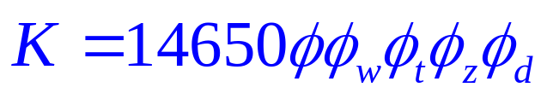




4.1.2 凝汽器压力及其影响因素
2）别尔曼(前苏联)公式
：清洁系数
：流速与管径修正系数
：冷却水温修正系数
：冷却管材料修正系数
：负荷修正系数

Slide 17
4.1.2 凝汽器压力及其影响因素
（二） 影响凝汽器压力的因素
冷却水进口温度 t_{w1}
  决定于环境条件和冷却设备特性
冷却水量 D_{w}
  冷却水量大，温升小，凝汽器压力低，但循环水泵功耗大
传热性能 K
  汽侧 管束排列，不凝结气体，传热表面，结垢
  管壁 冷却管材料，铜管、不锈钢、钛管
  水侧 结垢 盐类、污泥和腐蚀物等物理垢，藻类、贝壳等生物垢。防垢，清洗（凝汽器胶球系统 ）
  对流传热 冷却水流速、水温。强化传热！
水源 江、河、湖、海，深海水
冷却塔 空气干度、风，冷却负荷

Slide 18
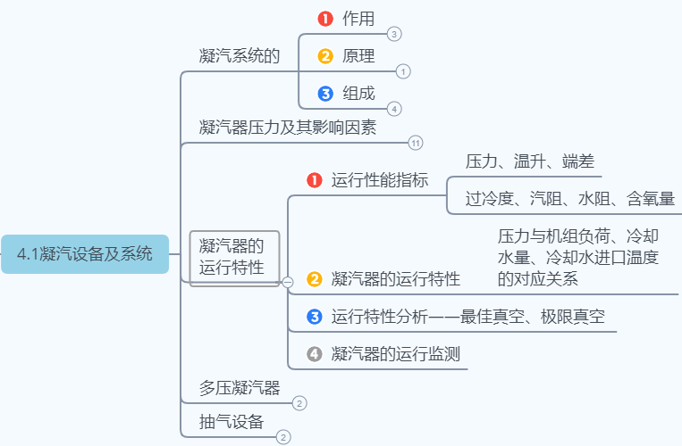

Slide 19
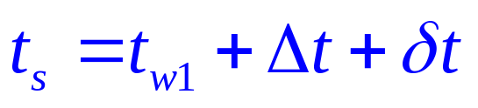
4.1.3 凝汽器的运行特性
（1）凝汽器的运行性能指标
  压力 汽器传热管上部的绝对凝汽压力
  冷却水温升 凝汽器循环冷却水进、出口温差
  端差 凝汽器压力对应的蒸汽饱和温度与冷却水出口温度的差
  过冷度 凝汽器压力对应的蒸汽饱和温度与热井中凝结水的温差
  汽阻 凝汽器喉部与抽气口间的压差
  水阻 循环冷却水在凝汽器内循环水通道所受的阻力
  凝结水含氧量 凝结水中含氧量

Slide 20
1）过冷度危害：增大低加吸热量和凝水含氧量
p_{a}
影响凝结水过冷度的因素：
p_{c}
压力及温度
空气量较多
p_{s}
t_{s}
管束布置不合理
凝结水位过高
t_{so}
t_{si}
p_{s}
热流及蒸汽流动方向
减小凝结水过冷度的措施：
针对以上因素

Slide 21
过冷度是否变化作为初步分析
真空下降原因
1.冷却水管束排列不合理
真空下降，伴随过冷度增大
汽侧原因
2.抽气器失常或漏入空气增多
3.凝结水位过高，淹没冷却水管
1.循环水量减小
真空下降，但无过冷度增大
水侧原因
2.冷却管结垢
3.凝汽器水阻大

Slide 22
2）汽阻
  原因：蒸汽进入冷却管束第一排的局部阻力；
  蒸汽流经管束的沿程阻力。
  影响：汽阻增大、抽气能力下降，引起凝结水过冷度增大、凝水的含氧量提高。
  措施：相应地增大抽气设备的出力——>保持凝汽器的正常真空，并使凝水的过冷度及含氧量控制在合理的范围内。

Slide 23
3）水阻
  原因：主要是冷却水通道及冷却管壁的结垢。
  影响
    水泵压头一定时：水阻增大将使凝汽器冷却管中的水速减小，导致传热系数减小、冷却水的温升提高，凝汽器的真空下降。
    水泵压头可变时：水阻增大，循环水泵的功耗就要加大，厂用电增多。

Slide 24
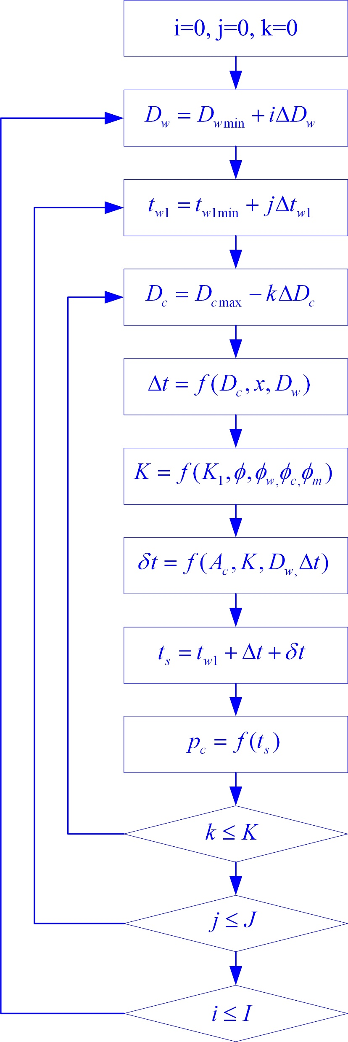
4.1.3 凝汽器的运行特性
（2）凝汽器的运行特性
  运行特性 凝汽器压力与机组负荷、
  冷却水量、冷却水进口温度的对应关系

Slide 25
4.1.3 凝汽器的运行特性
（3）运行特性分析——最佳真空、极限真空
  最佳(或经济)真空 当循环水泵的功耗增大量与机组有效出力增加量之差最大时，对应的真空即为最佳(或经济)真空
  极限真空 循环水进口温度所对应的蒸汽饱和压力为极限真空
  最大有效真空 末级动叶达到极限膨胀时所对应的真空为最大有效真空

Slide 26
4.1.3 凝汽器的运行特性
（4）凝汽器的运行监测
  循环水进口温度
  循环水出口温度
  凝汽器喉部压力（凝汽器蒸汽入口处）对应的饱和温度
  热井中凝水温度
  循环水温升、传热端差和凝结水过冷度。

Slide 27
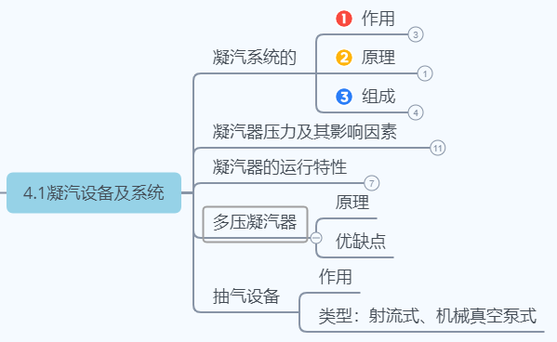

Slide 28
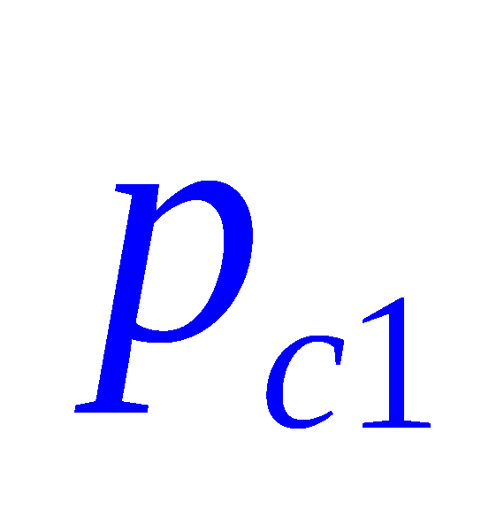
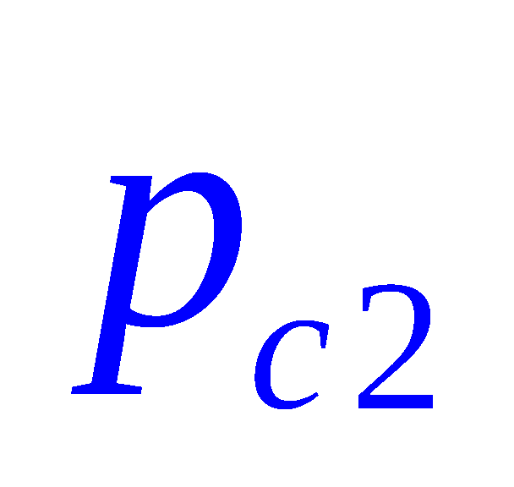
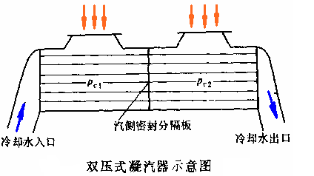
4.1.4 多压凝汽器
（1）原理：
有两个以上排汽口的大容量机组的凝汽器可以制成多压凝汽器。下图为双压凝汽器的示意图。冷却水由左侧进入，右侧排出。凝汽器汽侧用密封的分割板隔成两部分，进水侧的冷却水温较低，汽侧压力 也低；出水侧冷却水温较高，汽侧压力 也较高，这就
构成了双压凝汽器。依此类推，可以制成三压式、四压式等。

Slide 29
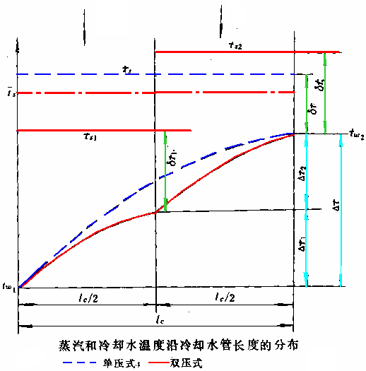
4.1.4 多压凝汽器
右图为单压和双压凝汽器蒸汽和冷却水温沿流程的分布。
虚线为单压凝汽器；实线为双压凝汽器。

Slide 30
4.1.4 多压凝汽器
（2）特点
优点
  降低平均凝汽温度，亦即降低平均凝汽器真空。
  利用高压凝汽器的高温凝结水加热低压凝汽器的低温凝结水，减少低压加热器吸热量。
缺点
  系统复杂，增大水阻。

Slide 31
4.1.5 抽气设备
抽气设备的作用
  抽取凝汽器汽侧空间的不凝结气体，以保持汽侧良好的传热状态和凝汽器真空。
  抽气器工作正常与否对凝汽器压力影响很大。
抽气设备类型
  汽轮机的抽气设备有主抽气器、启动抽气器和水室抽气器。
  主要采用射流式抽气器和机械真空泵两种型式。

Slide 32
4.1.5 抽气设备
1）射流式抽气器
  射汽抽气器——以蒸汽为动力
  射水抽气器——以压力水为动力
2）机械真空泵式
  水环式
  水叶片式

Slide 33
射汽抽气器
外壳
混合室
扩压管
工作喷嘴
压缩后的汽气混合物
超音速汽流
工作蒸汽
抽吸 动量交换 夹带 高度真空
汽气混合物
与凝汽器抽气口相连
  具有一定压力和温度的蒸汽在喷嘴中降压增速，出口达到超音速，在混合室中吸附凝汽器中的不凝结气体，并发生动量交换，然后在扩压管中降速增压排出。
  抽气器的绝热压缩效率反比于压比，故射汽器抽气器通常采用多级。

Slide 34
射水抽气器
工作水室
高压水在喷嘴中降压增速，形成高速射流，卷吸混合室的气体并带出混合室，混合室内形成高度真空。射流与空气混合物流出混合室，进入扩压管流出。
抽气器垂直布置，可以利用水柱自重流动，减小水泵耗功。
混合室
与凝汽器
抽气口相连
高压工作水（循环水）
喷嘴
喉部
扩压管
射水泵

Slide 35
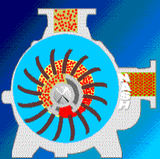
4.1.5 抽气设备
水环真空泵
  置于水室中的偏心叶轮，旋转时产生与水室同心的水环，利用叶片与水环间空间容积随转子旋转一周由小变大和由大变小的变化，完成吸气、压缩。
  水环真空泵的效率约为高效射水抽气器的2倍。故新建机组主要采用水环真空泵。

Slide 36
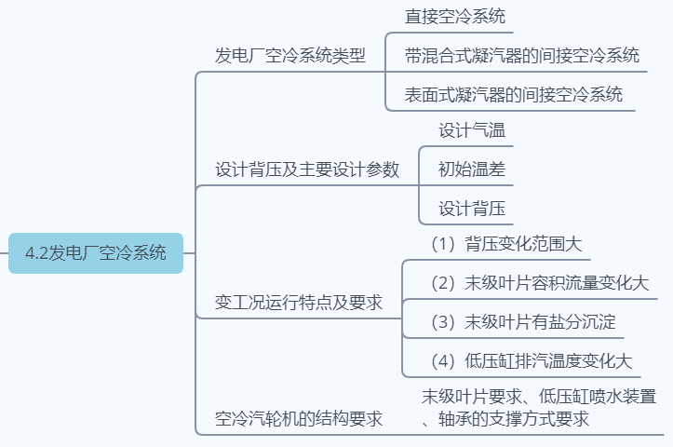
4.2 发电厂空冷系统
  发电厂空冷系统类型
  设计背压及主要设计参数
  变工况运行特点及要求
  空冷汽轮机的结构要求

Slide 37
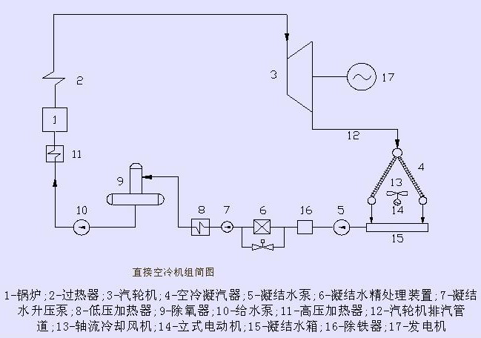
4.2.1 发电厂空冷系统类型
（1）直接空冷系统
  工作过程：排汽直接用空气来冷凝，表面式换热。
  优点：设备少、系统简单、投资、占地少；
  缺点：粗大的排汽管道密封困难，真空难以维持、启动时建立真空花费时间长。

Slide 38
4.2.1 发电厂空冷系统类型
（2）混合式间接空冷系统
  工作过程：中性冷却水和排汽混合，受热后，大部分去空冷塔散热器，冷却后送至喷射式凝汽器循环使用。
  优点：以微正压的低压水运行，易掌握。
  缺点：设备多、系统复杂、控制系统复杂、散热器防冻性能差等。
Notes:
用于间接空（干）冷（系统），主要靠喷嘴将循环冷却水喷出，形成水膜与汽轮机排汽直接接触进行热交换，也称为喷射式冷凝器。

Slide 39
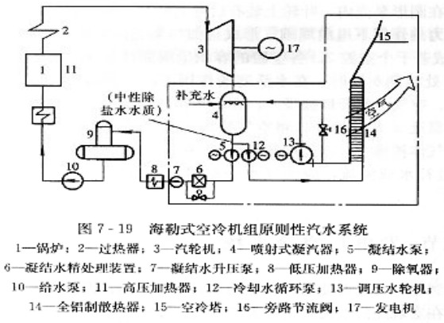

Slide 40
4.2.1 发电厂空冷系统类型
（3）表面式凝汽器的间接空冷系统
  工作过程：与常规湿冷类似，不同之处为利用空冷塔取代湿冷塔，不锈钢管代替铜管凝汽器、采用除盐水、密闭式循环水系统。
  优点：节约厂用电、设备少，控制简单；
  缺点：空冷塔占地大、基建投资多，表面式换热效率低。

Slide 41
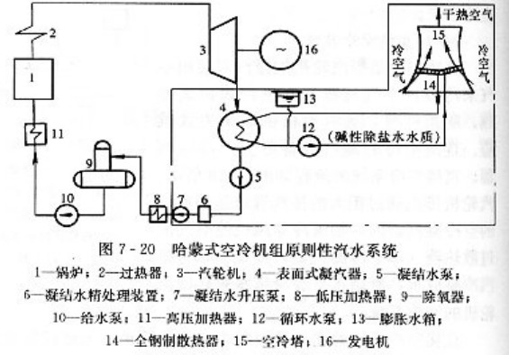

Slide 42
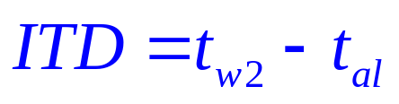
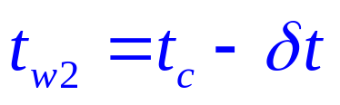
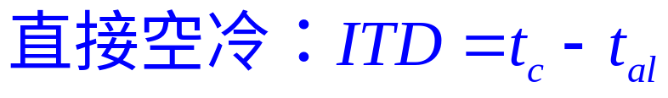
4.2.2 设计背压与主要设计参数
设计气温
  采用大气干球温度，设计计算参照“典型年的小时气温统计表”，取加权平均值。
初始温差
ITD：进入空冷散热器的热介质与大气干球温度之差。
  ITD大小取决于凝汽器排汽温度
    ITD高，需要散热元件少，投资少，但汽机效率低；反之亦然。
设计背压
  与干球温度、ITD相关；
  要求背压能有一个较大的范围，以满足安全性和经济性。
间接空冷：
1
1
1
Notes:
书上ITD= tw1 – tal；ppt上是为了保证和前面公式的一致性，所以仍然取tw2为热介质温度。

Slide 43
4.2.3 空冷汽轮机的变工况运行特点
变工况运行特点
  （1）背压变化范围大
    间接（5~30kPa），直接（10~50kPa）。
  （2）末级叶片容积流量变化大
    背压低时，Gv大，造成余速损失大、叶片弯曲应力大，有可能造成气流阻塞；措施：降低经济性维持功率
    背压高时，Gv小，容易出现脱流、倒流现象，后果：冲蚀、叶片的颤振、叶片根部倒流冲刷，安全性下降。
    安全运行工况限制曲线：安全区、过渡区、限时区、危险区（图7-22）。

Slide 44
4.2.3 空冷汽轮机的变工况运行特点
变工况运行特点
  （3）末级叶片有盐分沉淀
    威尔逊区：2%~4%湿度区，盐分沉积叶片上。
    后果：腐蚀凹坑。
  （4）低压缸排汽温度变化大
    p_{c}不同工况变化大，t_{c}也大，造成低缸热膨胀差异，影响安全性。

Slide 45
4.2.4 空冷汽轮机的结构要求
末级叶片要求
  叶片长度比湿冷机组短一些、采用松拉金、型线设计满足背压变化大的特点。
低压缸喷水装置
  当背压过高时，排汽温度叶高，为保护末级叶片，投入喷水冷却系统。
轴承的支撑方式要求
  高功率大型空冷机组，考虑采取落地轴承方式，防止机组的振动和颤振。

Slide 46
本章小结
凝汽器的组成和结构
p_{c}确定及其变工况特性
汽阻、水阻、过冷度
抽气器的类型及原理
空冷凝汽器系统

